Slide 1
哪吒汽车山海网申请报告
（体验中心）
申请单位：
汇报人：
邮箱：

Slide 2
一、申请单位信息/拟建商场店申请人基本信息
基本信息 | 申请公司名称
 | 注册地址
 | 法定代表人 |  | 注册资金
股东情况 | 股东名称 | 职务/社会职务 | 居住地 | 占比 | 股东间关系
经营现状 | 汽车行业 | 品牌名称 | 销售维修状况
 |  |  | 2020年 |  | 2021年 |  | 2022年（1-9月）
 |  |  | 销售数量 | 维修台次 | 销售数量 | 维修台次 | 销售数量 | 维修台次
财务状况 | 资产总额
 | 负债总额 |  |  | 银行借款
 | 银行信用等级

Slide 3
二、拟建店信息/拟申请区域竞品渠道情况
品牌 | 一级店面数量 | 二级店面数量 | 2021年总销量 | 2022年总销量（1-9月）
小鹏
比亚迪海洋网
比亚迪王朝网
特斯拉
极氪
蔚来
理想
长安深蓝
零跑
广汽丰田（凯美瑞）
广汽本田（雅阁）
东风日产（天籁）

Slide 4
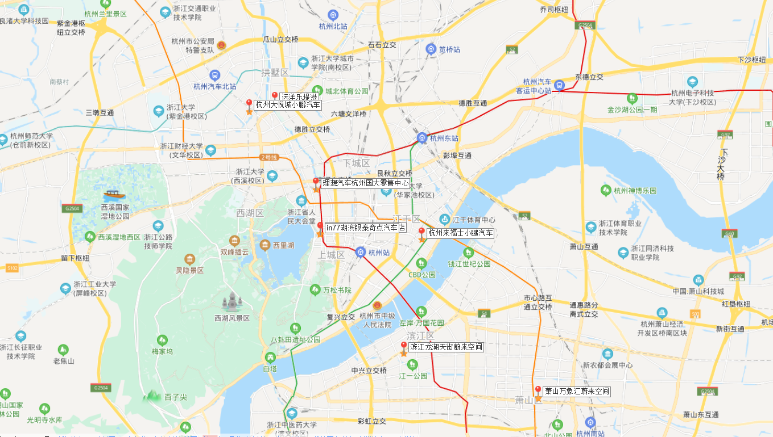
注：
1、放上商场店区位图
2、标注出我司品牌拟选址位置
3、标注出商场周围小鹏、特斯拉、蔚来、理想等新能源品牌的商场及商超店位置
4、标注出售后拟建店位置及售后拟建店到商场店的直线距离
二、拟建店信息/拟申请区域竞品分布
竞品区位图
远洋乐堤港（拟选商场）
1.3km
大关路用户中心（拟建售后）
杭州大悦城小鹏汽车
4km
4.4km
9.3km
杭州来福士小鹏汽车
理想汽车杭州国大零售中心
滨江龙湖天街蔚来空间
13.1km
18.3km
萧山万象汇蔚来空间

Slide 5
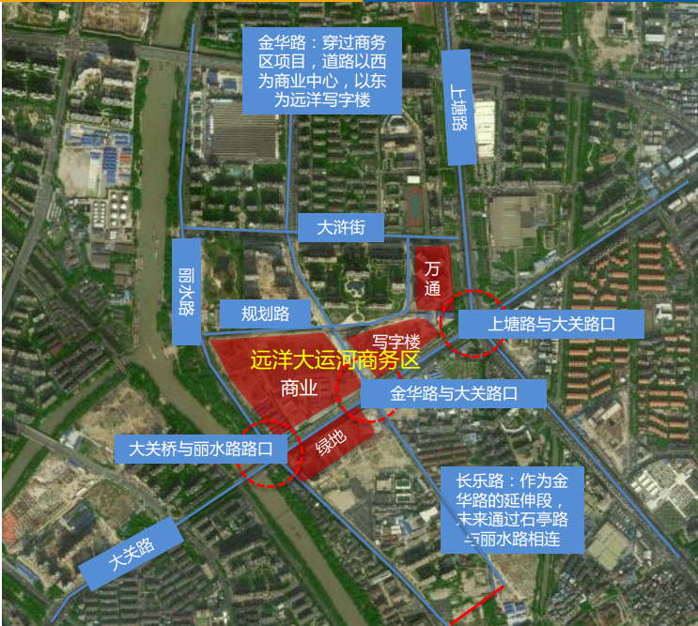
注：
放上商场店卫星地图并标记出周围大型居民社区、商业街、文化娱乐休闲中心、大型超市等位置
二、拟建店信息/拟建店商场区位图
商场区位图卫星版

Slide 6
二、拟建店信息/拟建商场店基本信息
商场信息
商场名称：远洋乐堤港
开发商背景：远洋集团控股有限公司（成立于1993年）
商场客流：日均6万人次，双休日/节假日10-15万人次
商场交易额：日常70万/天，双休日/节假日100-130万/天，此商场在当地排名：
入驻新能源品牌：小鹏、Tesla 、蔚来、理想
入驻新能源品牌销量：Tesla 2019.7开业，月均50台；蔚来 2020年4月开业
商超店信息
■
位置：杭州市拱墅区远洋乐堤港B04-L1-A196铺位
套内面积：约172㎡，实际使用面积：约172㎡，面宽约14米，纵深约11米，吊顶后层高5米
商场优势（简述）：拱墅区核心商务区，周边超80万方甲乙级写字楼（远洋国际中心、绿地中心、万通中心、英蓝中心（在建）），项目自营五星级酒店凯宾斯基，周边高档住宅区（例如：远洋公馆房价6万+）。位于商场2号门口，2号门位于主要干道大关路与丽水路交汇处。地铁三号线预计2021年底开通，项目距离大关站400米。
出铺时间：2021.11.11 动工时间： 2021.11.15 完工时间： 2021.12.14 （说明：履约保证金缴纳之日60天内完成拟建店建设及验收）
租金情况：300元/平方/月 年租金62万左右
■
■
■
■

Slide 7
二、拟建店信息/拟建店售后基本信息
人 员 | 拟投入售后团队总人数：_______人
场 地 | 售后与体验空间的直线距离：_______km 售后建店级别： 服务中心： □ A（全功能型服务中心） □ B（中型服务中心） □ C（小型机电服务中心） □ D（钣喷服务中心） 售后服务总面积：_______㎡（其中维修车间面积：____㎡ 吊顶后层高：____m 接待区面积： ____㎡ 客户休息区面积： ____㎡ 备件库面积： ____㎡ ） 所 处 商 圈：□ 汽车商圈 □ 汽车一条街 □ 其他_______
服务资质 | 汽车维修资质等级：□一类 □二类 □三类 □无
建设进度 | 场地是否已租赁：□是 □否 场地租赁时间：________ ; 预计动工时间：_______ ; 预计完工时间：_______ 说明：履约保证金缴纳之日60天内完成拟建店建设及验收

Slide 8
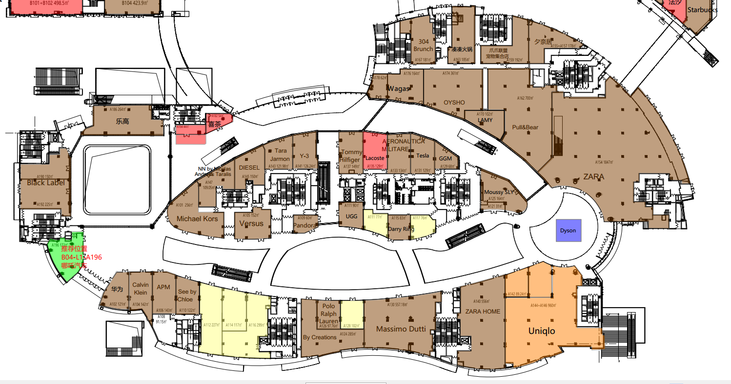
二、拟建店信息/拟建店商场平面图
注：
商场平面图标记出重要出入口及我司商场店位置
注：
商场平面图标记出入驻新能源品牌位置，如蔚来、理想、小鹏、领跑等品牌
商场平面图：B04 L1-A196 约172平方米
丽水路
金华南路
通往酒店
4号门入口
3号门入口
小鹏
街区入口
通往写字楼
哪吒拟建店
N1-05/07
273
1号门入口
通往写字楼
2号门入口
大关路
星桂街

Slide 9
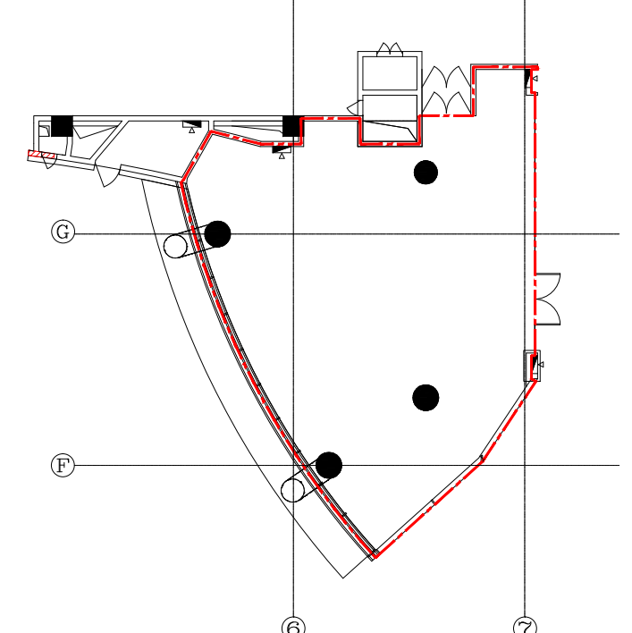
二、拟建店信息/拟建商场店平面图
商场店展位平面图：B04 L1-A196 约172平方米
注：
标注出拟建店尺寸（如面宽、进深、层高等尺寸）
面宽：14米
纵深：11米
层高：5米
2号门入口
N1-05/07
273
拟建店其他配套信息
现有电容量 | 电容是否可增 | 可增电容至 | 充电桩 |  | 试驾车位 | 交付车位 | 仓储车位
kw | 是/否 | kw | 室内 个慢充 | 室外个快充 室外个慢充 | 个 | 个 | 个
星桂街

Slide 10
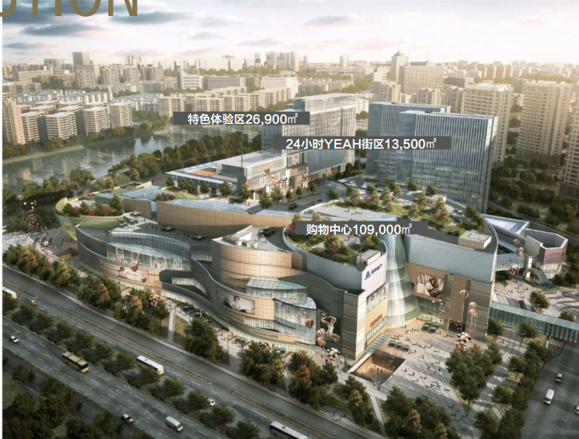
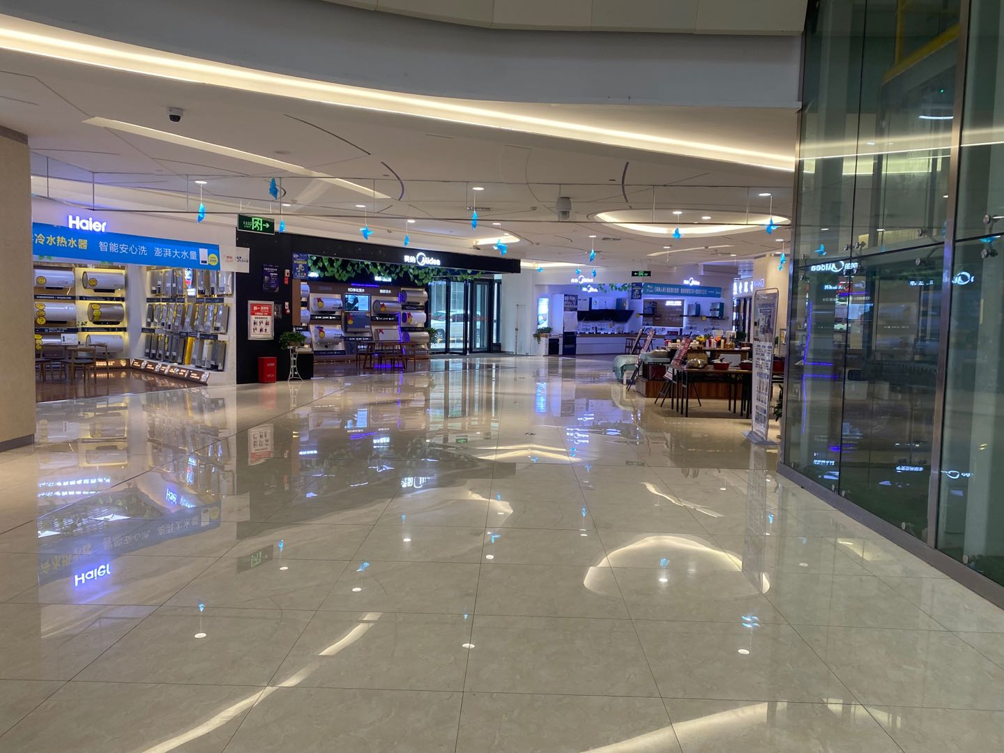
二、拟建店信息/拟建店商场照片
商场外景总览照片
商场外立面照片
商场入口处外部正面照片
商场入口处内部正面照片
商场内部照片（一楼）
商场内部照片（我司商超店所在楼层）
4

Slide 11
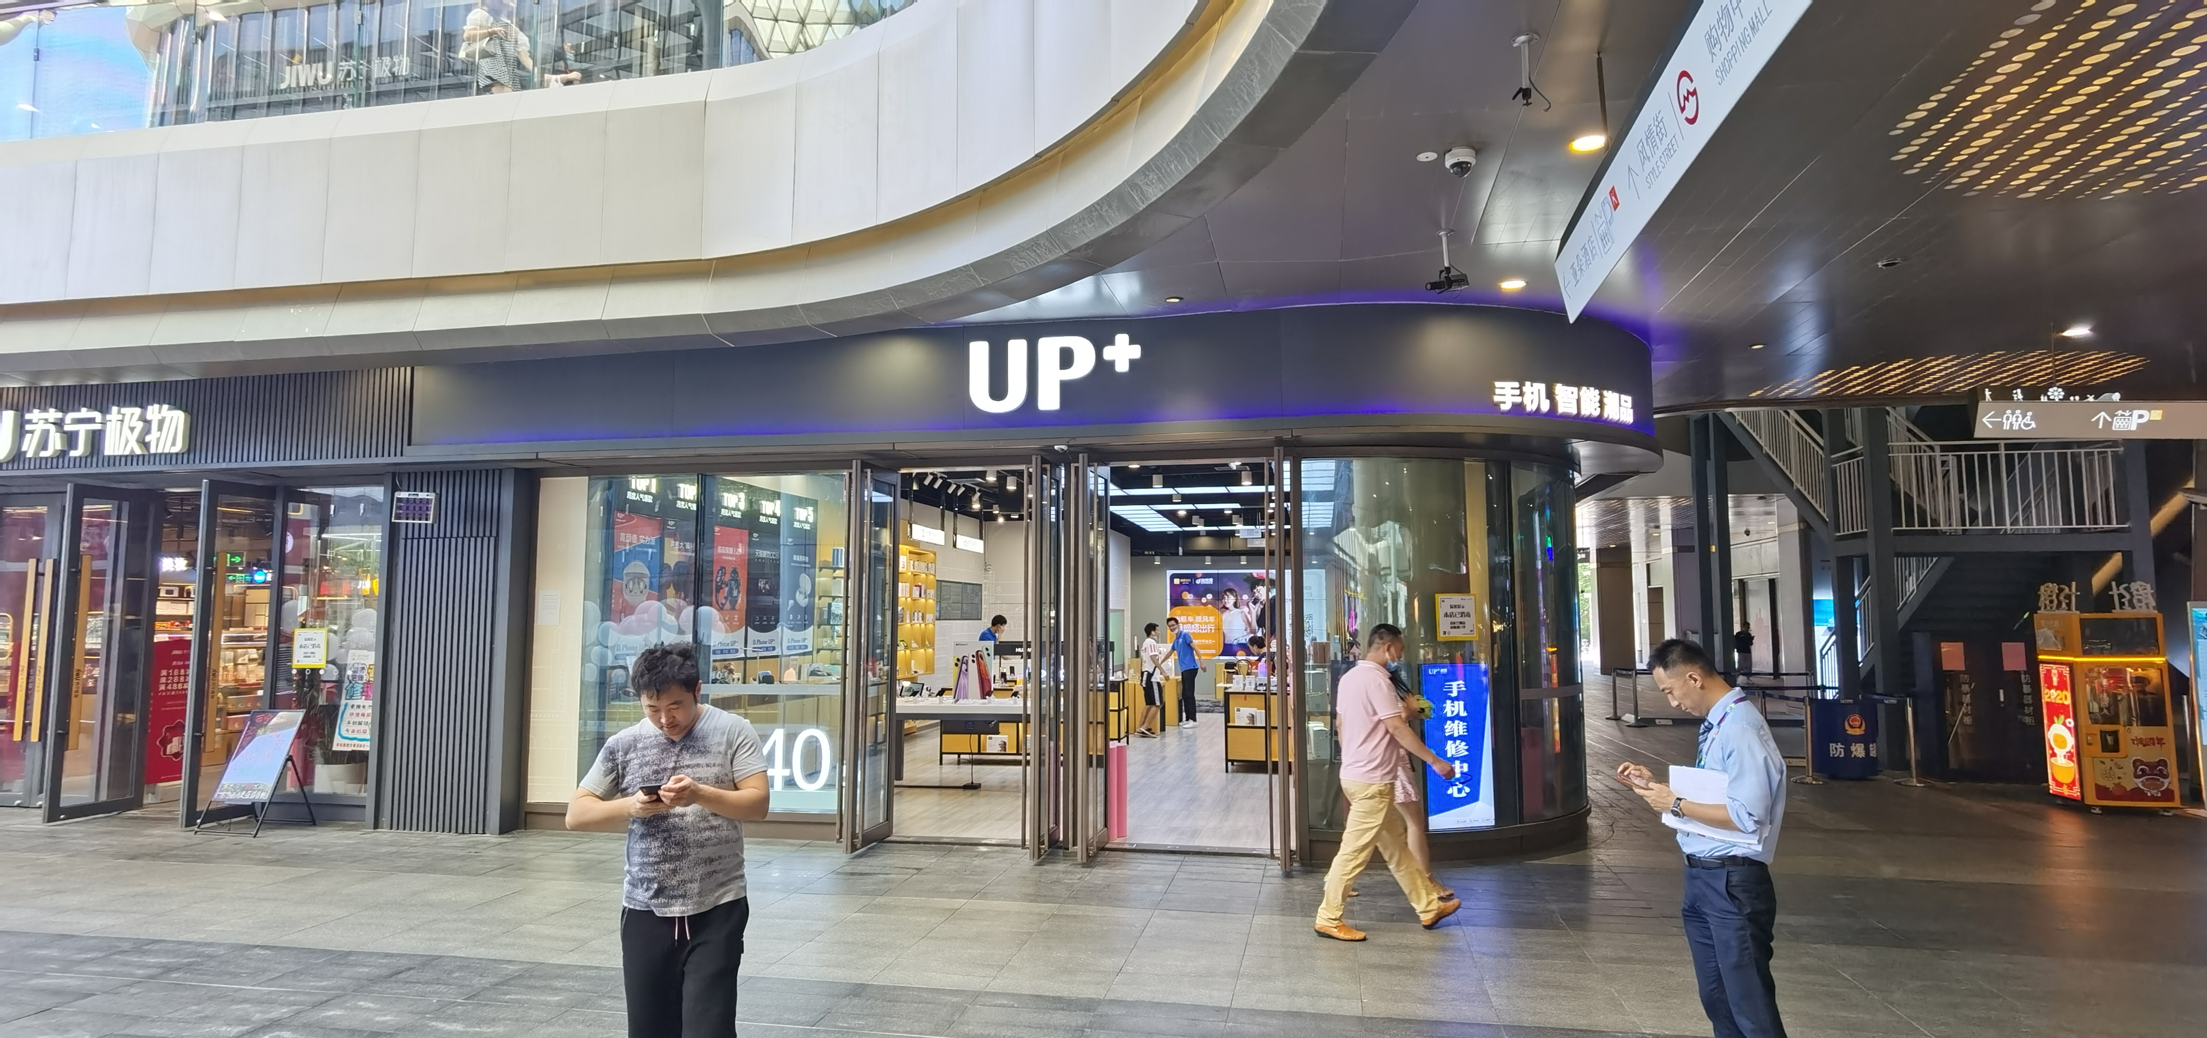
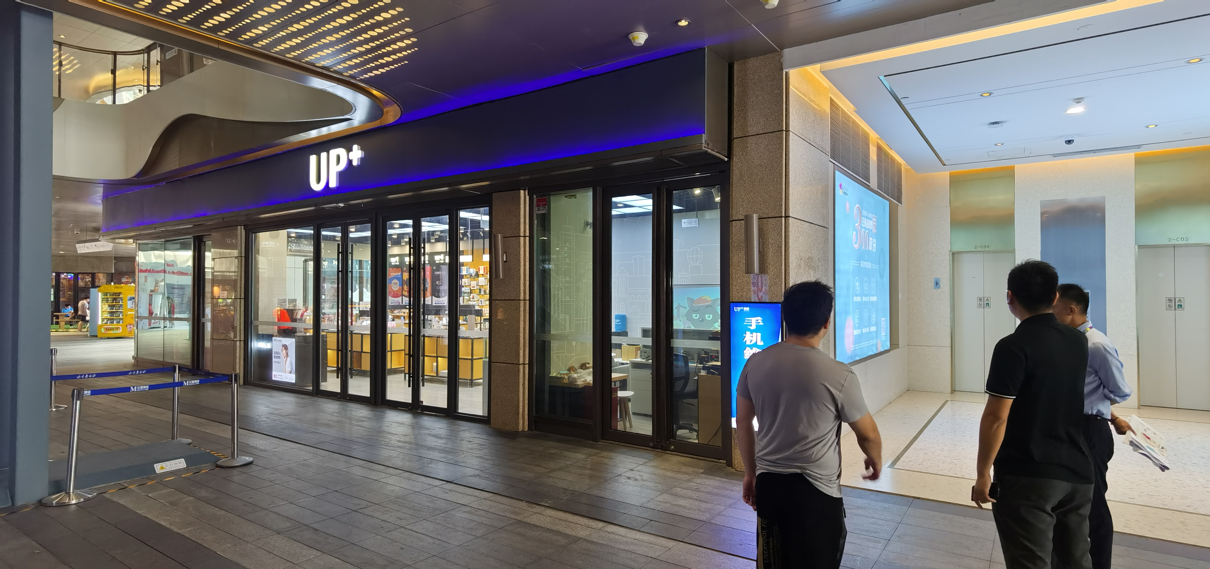
二、拟建店信息/拟建店店铺照片
拟选铺面入口处正面外部照片
拟选铺面入口处左侧外部照片
拟选铺面入口处右侧外部照片
注：红框标注拟建店门头及门面
拟选铺面入口处正面内部照片
拟选铺面入口处左侧内部照片
拟选铺面入口处右侧内部照片

Slide 12
二、拟建店信息/拟建店相关照片-服务中心
外部正面照片
外部左侧45°照片
外部右侧45°照片
拍照位置
拍照位置
拍照位置

Slide 13
二、拟建店信息/拟建店相关照片-服务中心
内部正面照片
内部左侧45°照片
内部右侧45°照片
拍照位置
拍照位置
拍照位置

Slide 14
二、拟建店信息/拟建店相关照片-服务中心
客休区正面内部照片
接待区正面内部照片
拍照位置
拍照位置

Slide 15
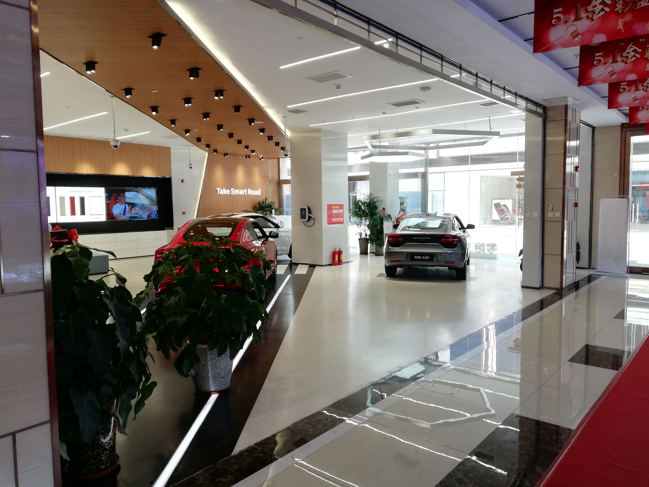
二、拟建店信息/拟建店-商场内竞品店面照片
店面外立面照片1
店面内部照片2
店面外立面照片1
店面内部照片2
店面外立面照片1
店面内部照片2
注：商场内入驻竞品的店铺外立面及内部照片，如：比亚迪、极氪、埃安、特斯拉、蔚来、理想、小鹏、零跑等新能源品牌

Slide 16
二、拟建店信息/拟建店-商场及拟选店面视频
注：
1.视频拍摄请按照下方视频拍摄要求规范进行拍摄
2.拍摄完的三段视频请编辑好名称“商场外部视频”、“商场内部视频”、“拟建店内部视频”、“售后视频”与此PPT一同打成压缩包发至区域对接人邮箱
商场外部视频
商场内部视频
拟建店内部视频
售后视频
注：
1、视频要绕商场一周涵盖商场外所有入口处及商场周边重点建筑物/居民区/其他人员聚集场所
2、视频时长控制在1-3min内
注：
1、视频拍摄从商场主入口（拍摄时说出几号入口）开始拍摄，以客户角度拍摄到我司拟选铺面位置
2、视频的拍摄时间要求在晚上19:00-20:00拍摄（能体现客流情况）
3、视频时长控制在1-3min内
注：
1、视频拍摄先站在售后入口处360°拍摄然后进入售后内部进行拍摄
2、视频时长控制在1min左右
注：
1、视频拍摄站在入口处360°拍摄然后进入拟选铺面内部进行拍摄
2、视频时长控制在1min左右
4

Slide 17
二、拟建店信息/拟建店管理团队简介
附1寸免冠彩照
姓 名 |  |  |  | 出生年月
公司职位 |  | 董事长 |  | 性 别
毕业院校 |  |  |  | 学 历
身份证号 |  |  |  | 联系方式
邮箱
起止时间 |  |  | 工作岗位及简历
姓 名 |  |  |  | 出生年月
公司职位 |  | 总经理 |  | 性 别
毕业院校 |  |  |  | 学 历
身份证号 |  |  |  | 联系方式
邮箱
起止时间 |  |  | 工作岗位及简历
姓 名 |  |  |  | 出生年月
公司职位 |  | 销售经理 |  | 性 别
毕业院校 |  |  |  | 学 历
身份证号 |  |  |  | 联系方式
邮箱
起止时间 |  |  | 工作岗位及简历
姓 名 |  |  |  | 出生年月
公司职位 |  | 用户发展经理 |  | 性 别
毕业院校 |  |  |  | 学 历
身份证号 |  |  |  | 联系方式
邮箱
起止时间 |  |  | 工作岗位及简历

Slide 18
三、拟建店建设、投资计划/经营、推广计划
（一）简述贵司如何快速提升哪吒S销量？（简述重点，限两页）
1、对哪吒S的市场定位和认识：
2、对哪吒S未来一年的年度用户订单目标及市场开拓的重点思路：
3、团队人员及资金（店面租金、装修、运营、流动资金等）的投入计划及保障措施：
4、当地政府与社会人脉资源：
5、如何做好哪吒S客户的用户运营与用户服务：

Slide 19
三、拟建店建设、投资计划/经营、推广计划
（二）如何保证在一个月内完成店面建设？

Slide 20
请渠道评审委员会提问！

Slide 21
四、附录/必备附件清单
请申请单位按照下面列表的顺序附上所需文件资料（建议使用A4纸打印或复印），并在已提供文件前面的方框内画“■”以示确认。
□法人身份证、投资人身份证复印件；
□企业营业执照正副本复印件（三证合一或 五证合一）；
□机动车维修行业经营许可证复印件；
□验资报告、金融机构授信额度证明资料及银行信用等级证复印件；
□最近三年的资产负债表、利润表和现金流量表；
□企业组织结构图、维修及办公设备清单；
□拟用于哪吒新能源品牌建店的经营场地产权或租赁证明复印件；
□经销商自愿提供的其它材料；

Slide 22
四、附录-需提交的资料（如资料较多，可自行增加页）
法人/投资人身份证复印件
公司营业执照
公司股比关系证明

Slide 23
四、附录-需提交的资料（如资料较多，可自行增加页）
维修资质证明
房产证或者房屋租赁协议1页
房产证或者房屋租赁协议2页

Slide 24
四、附录-需提交的资料（如资料较多，可自行增加页）
2020年的资产负债表
2020年利润表
2021年的资产负债表
2021年利润表

